Slide 1
Quoi de neuf sur Netmagis ?
Jean Benoit, Pierre David, Sébastien Boggia
Université de Strasbourg
JRES 2013
Montpellier

Slide 2
Qu’est-ce que Netmagis ?
Netmagis = NETwork MAnaGement Information System
Logiciel libre, sous licence CeCILL-B
Gestion DNS
Gestion DHCP
Génération automatique des plans du réseau
Affectation de VLAN (multi-constructeurs : Cisco, HP, Juniper)
Graphes de trafic réseau
Localiser une machine à partir d’une adresse IP
Déléguer ces actions aux correspondants réseaux

Slide 3
Nouveautés depuis les JRES 2011
Paquets Debian/Ubuntu téléchargeables
Netmagis est inclus dans FreeBSD
Installation facilitée (doc, procédures automatisées, etc.)
Paramétrage des commandes envoyées aux équipements
Fin de la traduction du code en anglais (élargir la communauté)
Interface de recherche générique
Suppression de la latence de génération DNS/DHCP
Export CSV

Slide 4
Nouveautés depuis les JRES 2011
Vues DNS multiples
  Exemple : « www.exemple.fr » a une adresse publique depuis l’Internet et une adresse privée depuis le réseau interne
  Fonctionnalité très demandée par les utilisateurs
  De très gros changements internes
  Beaucoup d’objets Netmagis ont été virtualisés
  Interface identique en l’absence de vue (= la vue par défaut)

Slide 5
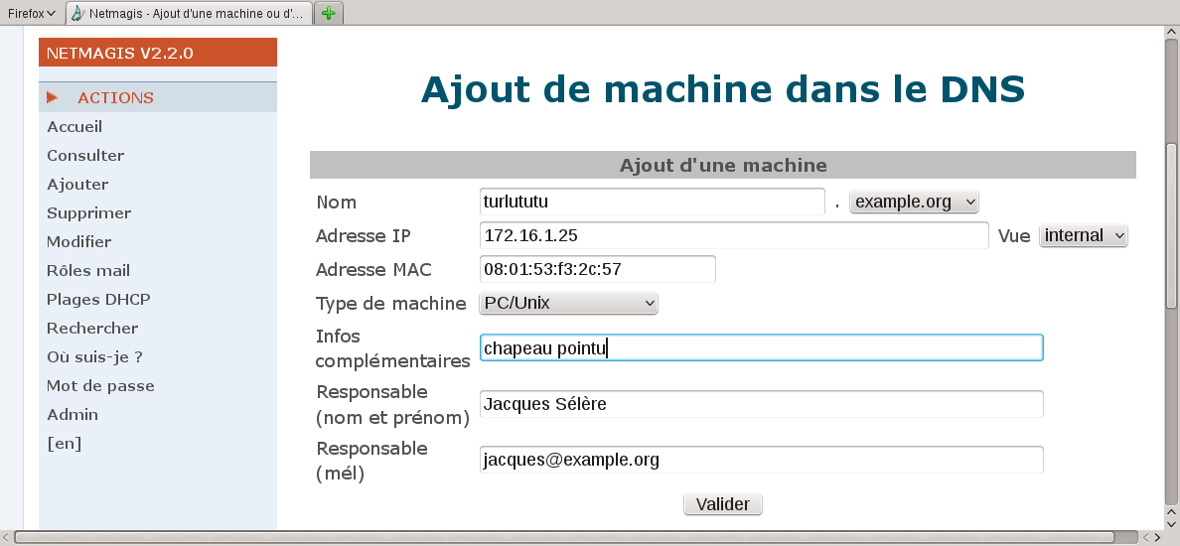
Nouveautés depuis les JRES 2011

Slide 6
Nouveautés à venir
Améliorer l’intégration de Netmagis avec le reste du SI
  Import CSV, API REST, hooks, etc.
Amélioration de l’ergonomie
  Interface utilisateur centrée sur la recherche
  Interface d’administration
Simplifier (encore) l’installation et l’exploitation de Netmagis
  Installation, mises à jours, maintenance quotidienne, logs
Autres fonctionnalités
  Support DNSSEC, délégation de la création de profils DHCP, etc.

Slide 7
Conclusion
Site web : www.netmagis.org
Liste de diffusion : netmagis@freelists.org
Code et tracker : github.com/pdav/netmagis/

